Slide 1


第三组 数据库设计说明书
Oneday
让记录日常更加随心

Slide 2
补充：类图和接口的设计

Slide 3

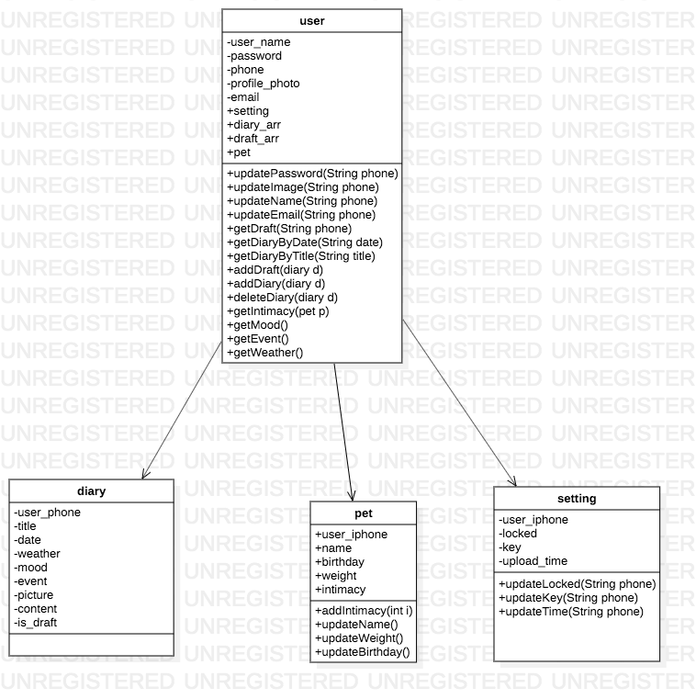
类图

Slide 4
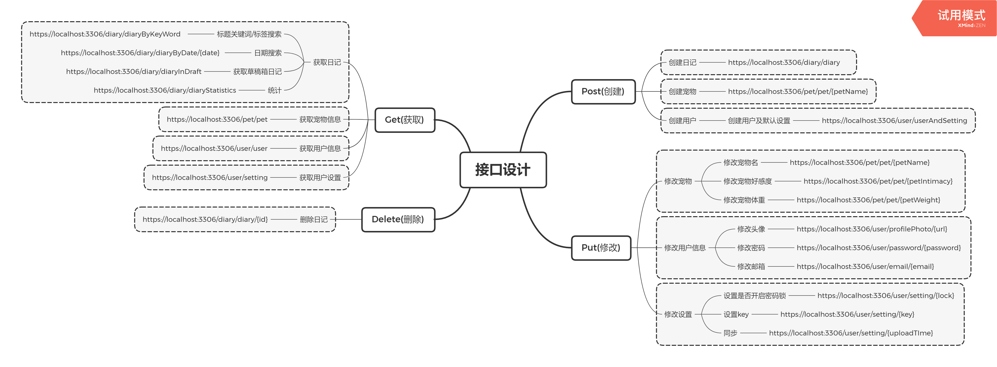
接口

Slide 5
外部设计

Slide 6
标识符和状态
数据库软件的名称：mysql
数据库的名称为：db_oneday

Slide 7
命名约定
只能使用英文字母，数字，下划线，并以英文字母开头，库、表、字段全部采用小写
数据库命名：db加下划线加项目名
表命名：不超过三个单词，使用下划线隔开
字段命名：表的主键一般都约定成为id，自增类型，是别的表的外键均使用xxx_id的方式来表明。

Slide 8
设计约定
在本系统中，数据库的设计采用Visio进行，并且采用面向对象的设计方法，首先进行对象实体的设计，最后将对象持久化到数据库中，所有的表和表之间的关联(ER图)都采用标准的Visio设计工具进行，这样能够将整个系统的设计和数据库设计有机的结合起来。

Slide 9
结构设计
1
概念结构设计
2
逻辑结构设计
3
物理结构设计

Slide 10
概念结构设计

Slide 11
实体和属性的定义
标题
密码
手机号
日期
用户昵称
密码
邮箱
是否属于草稿
日记
天气
手机号
手机号
图片
心情
用户
用户
事件
详细内容
用户模块
用户信息(用户ID、用户昵称、密码、性别、邮箱、生日、头像、)
日记模块
日记信息(日记ID、用户ID、日记标题、日期、天气、心情、事件、图片、详细文本、是否上锁)

Slide 12
实体和属性的定义
用户ID
是否上锁
用户手机号
宠物名
上次上传的时间
生日
解锁的key值
体重
体重
设置
宠物
设置模块
设置信息(ID、用户ID、是否上锁、解锁的key值、上次上传的时间)
宠物模块
宠物信息(用户手机号、宠物名、体重、生日、亲密度)

Slide 13
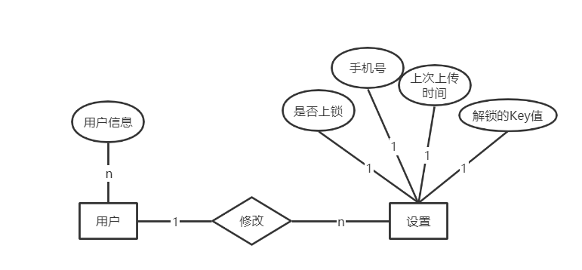
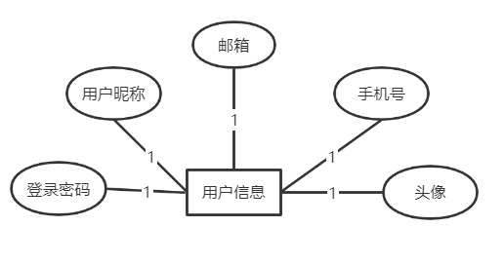
设计局部ER模式
用户信息局部E-R图
用户设置局部E-R图

Slide 14
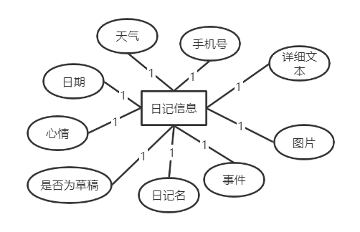
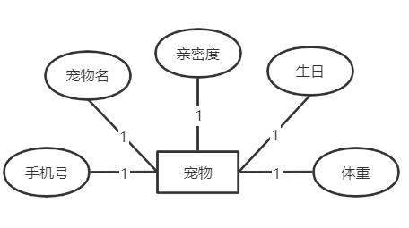
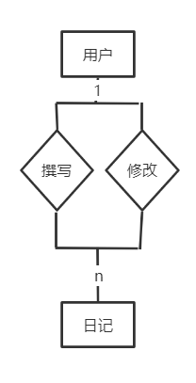
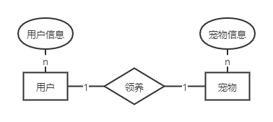
设计局部ER模式
宠物信息局部E-R图
日记信息局部E-R图
用户宠物局部E-R图
撰写与修改日记局部E-R图

Slide 15
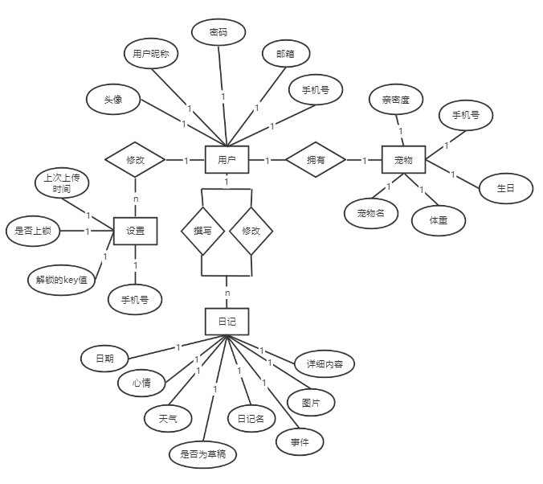
设计全局ER模式

Slide 16
逻辑结构设计

Slide 17
表设计
字段名 | 数据类型 | 长度限制 | 主键 | 非空 | 描述
id | int | 12 | 是 | 是 | 自增ID，无实义
phone | int | 11 | 否 | 是 | 手机号/登陆账号
password | varchar | 20 | 否 | 是 | 密码
user_name | varchar | 20 | 否 | 是 | 用户昵称
profile_photo | varchar | 1000 | 否 | 否 | 头像
email | varchar | 30 | 否 | 否 | 邮箱
user表
字段名 | 数据类型 | 长度限制 | 主键 | 非空 | 描述
id | int | 12 | 是 | 是 | 自增ID，无实义
user_phone | int | 12 | 否 | 是 | 用户手机号/登陆账号
diary_title | varchar | 50 | 否 | 是 | 日记标题
date | date |  | 否 | 是 | 日期 YYYY-MM-DD
weather | varchar | 50 | 否 | 是 | 天气
mood | varchar | 50 | 否 | 是 | 心情
event | varchar | 50 | 否 | 是 | 事件
picture | varchar | 1000 | 否 | 否 | 图片
content | varchar | 1000 | 否 | 否 | 详细内容
is_draft | bool |  | 否 | 是 | 是否属于草稿
diary表

Slide 18
表设计
字段名 | 数据类型 | 长度限制 | 主键 | 非空 | 描述
id | int | 12 | 是 | 是 | 自增ID，无实义
user_id | int | 12 | 否 | 是 | 用户ID
locked | bool |  | 否 | 是 | 是否上锁
key | varchar | 20 | 否 | 否 | 解锁的key值
upload_time | datetime |  | 否 | 是 | 上次上传的时间
setting表
字段名 | 数据类型 | 长度限制 | 主键 | 非空 | 描述
id | int | 12 | 是 | 是 | 自增ID，无实义
user_phone | int | 12 | 否 | 是 | 用户手机号/登陆账号
pet_name | varchar | 20 | 否 | 是 | 宠物名
birthday | date |  | 否 | 否 | 生日 YYYY-MM-DD
weight | int | 11 | 否 | 否 | 体重(g)
intimacy | int | 3 | 否 | 否 | 亲密度(0-10)
pet表

Slide 19
物理结构设计

Slide 20
标题
数据库的名称为：db_oneday
用户名：root
密码：123456
网络 IP 端口号：3306；
字符集：utf8；
本次数据库的存取方法，初步拟定使用索引的途经进行存取路径设计，对表属性的索引建立，具体将在项目实施阶段决定，但遵 循以下原则：
1、如果一个属性经常在查询条件中出现，则考虑在这个属性上建立索引；
2、如果一个属性经常作为最大值或最小值等聚集函数的参数，则考虑在这个 属性上建立索引。
采用MySQL数据库进行数据的存取操作；数据库的数据 备份、日志文件备份等数据只在故障恢复时才使用，而且数据量很 大，可以考虑放在硬盘上；将比较大的表分别存放在不同的硬盘上，可以加快存取的速度，特别是在多用户的环境下。如果后期业务扩展有需要，可做这样的处理：将日志文件和数据库对象(表、索引等)分别放在不同的硬盘可以改进系统的性能。

Slide 21
运用设计

Slide 22
数据字典设计
对数据库设计中涉及到的各种项目，如数据项、记录、系、文卷、模式、子模式等一般要建立起数据字典，以说明它们的标识符、同义名及有关信息。在本节中要说明对此数据字典设计的基本考虑。

Slide 23
数据保密设计
后端设置过滤机制，使用过滤器对没有注册登录用户的请求进行拦截，不予放行，防止非法用户恶意操作，只有经过常规途径注册并登录的用户才能使用系统。
后端对前端提交的数据进行校验，防止有用户通过非正规途径使用恶意的数据包对服务器发送请求造成服务器端出现异常。
数据库安全性，当数据库增删改操作异常时，对当前修改请求进行撤回，保证数据的安全性和完整性。

Slide 24
Oneday
谢谢大家

Slide 25
提问环节

